Slide 1
Вртић Лептирић
Дечја недеља
Њено величанство књига
Књига у мом загрљају
Октобар,2018.

Slide 2
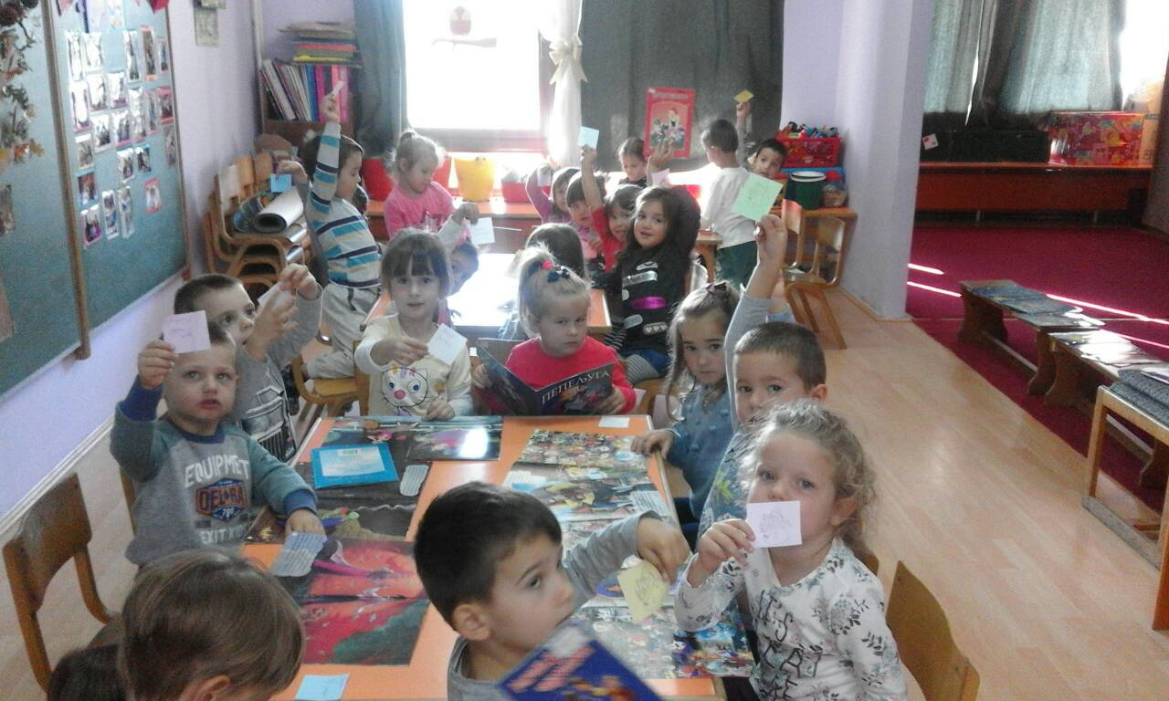
Размена књига,дружење предшколаца васпитних група, васпитача М.Грујић и М.Качаревић

Slide 3
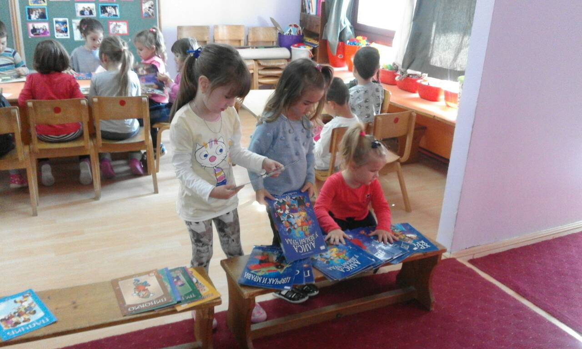
Њено величанство књига

Slide 4
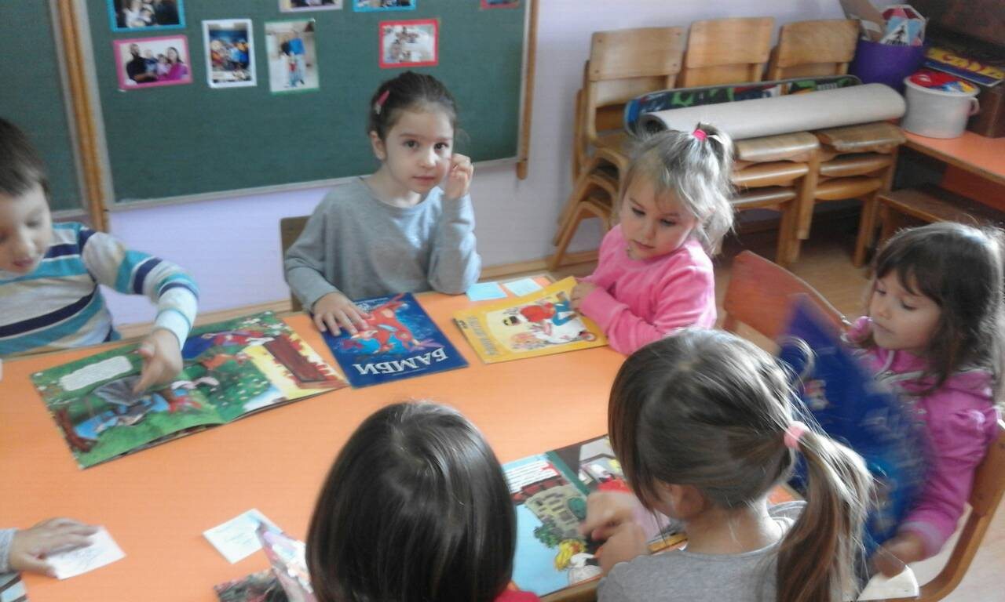
Њено величанство књига

Slide 5
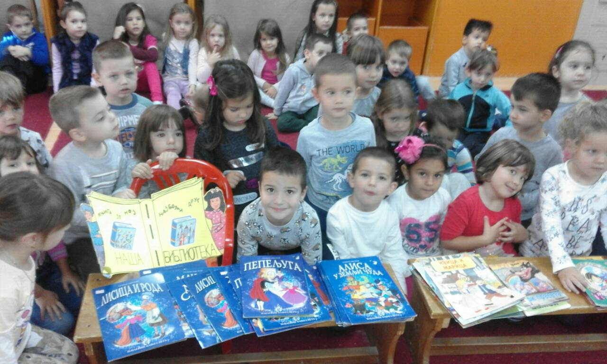
Њено величанство књига

Slide 6
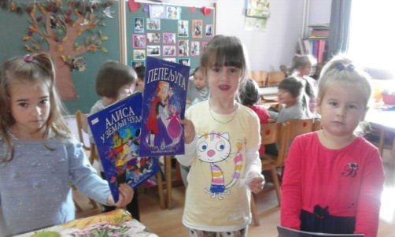
Њено величанство књига

Slide 7
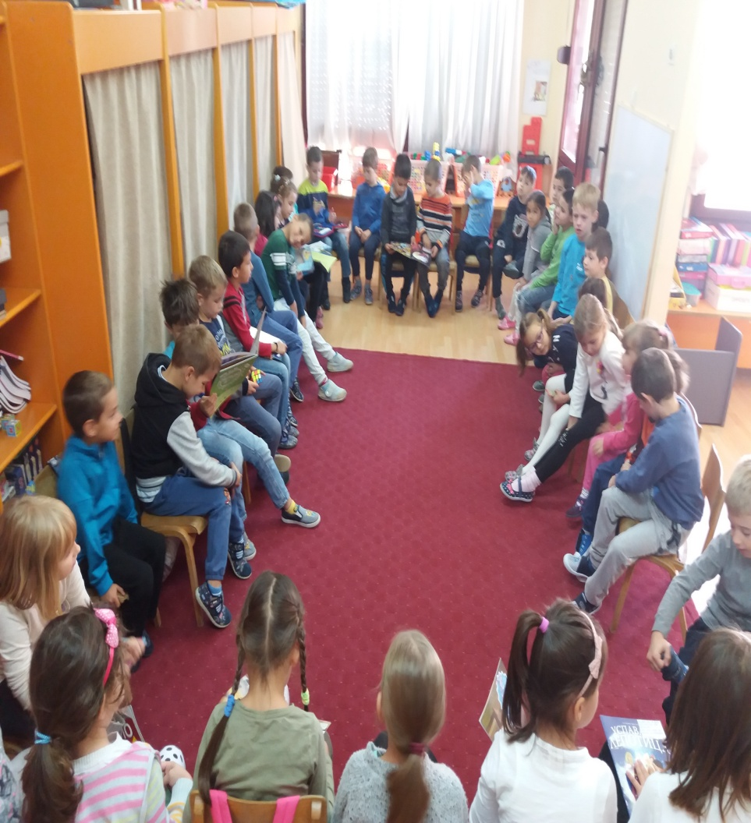
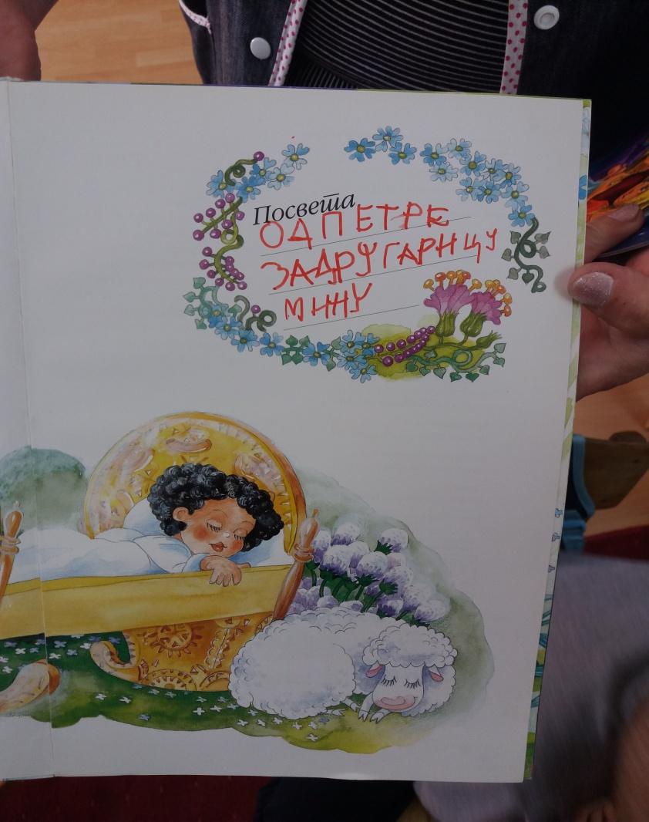
Размена књига и понека поклон књига

Slide 8
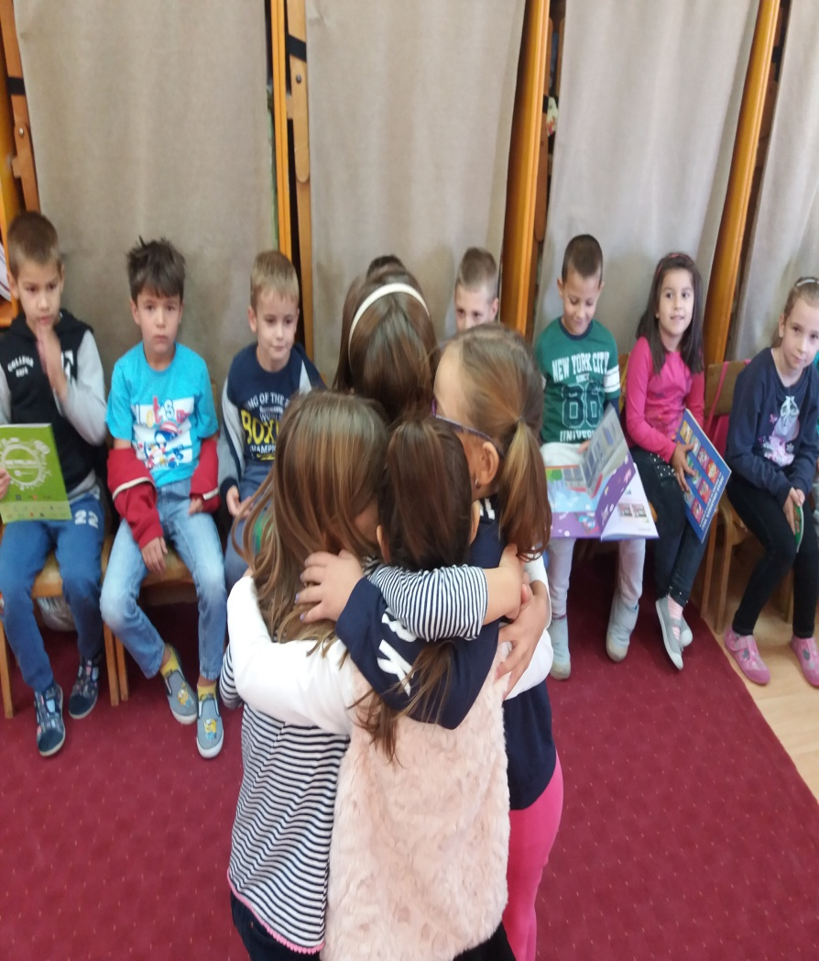
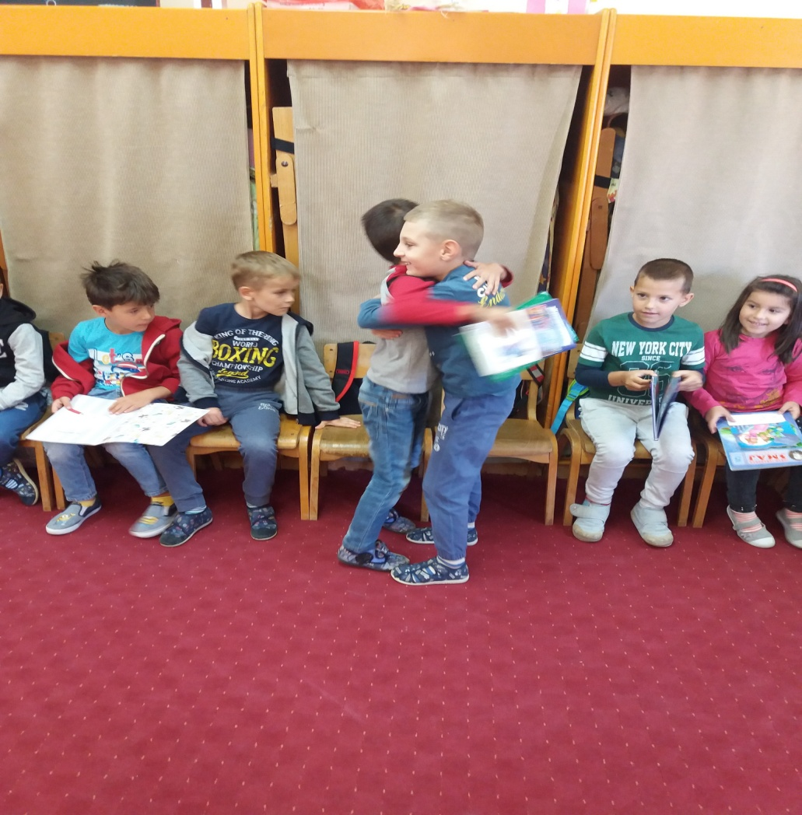
Књига у мом загрљају

